Slide 1
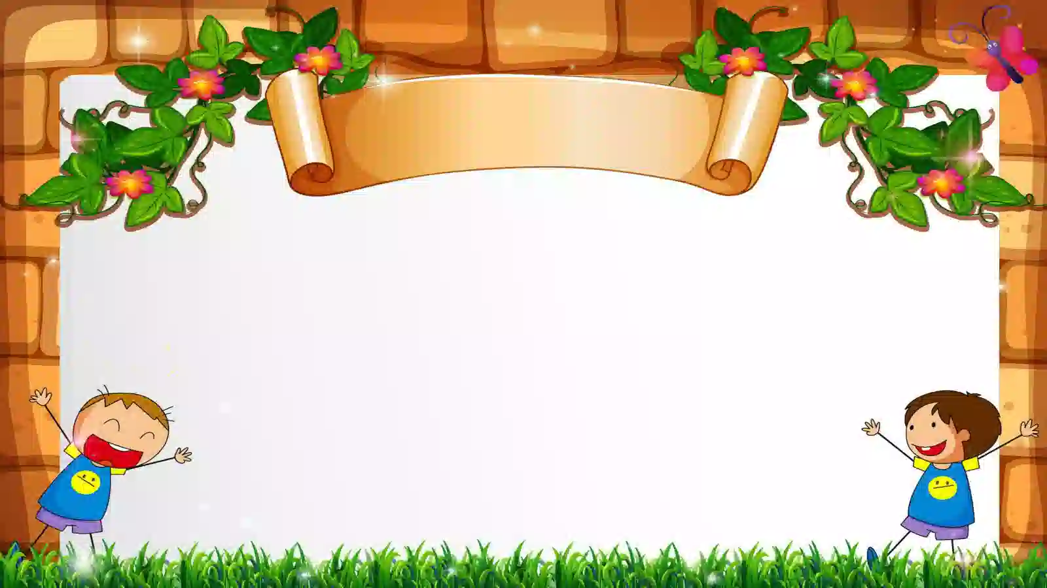
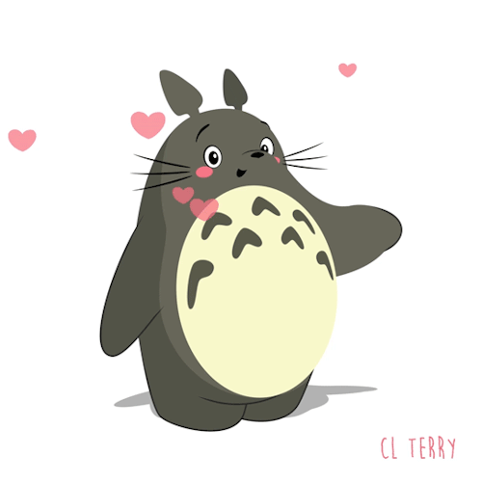
CHÀO MỪNG CÁC EM
ĐẾN VỚI MÔN ĐẠO ĐỨC
Giáo viên: Trần Thị Hồng Lan

Slide 2
BÀI 10
KIỀM CHẾ CẢM XÚC TIÊU CỰC

Slide 3


NẾU BẠN CẢM THẤY…
KHỞI ĐỘNG

Slide 4
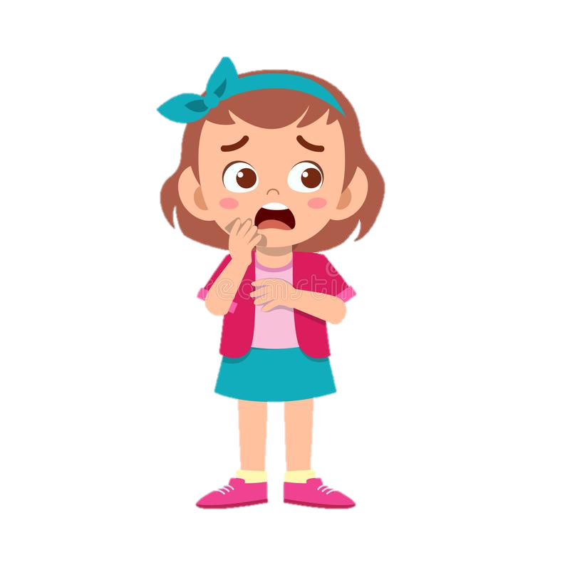
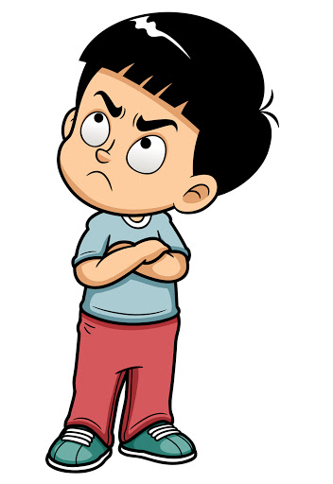
KHỞI ĐỘNG
1. Khi cảm thấy tức giận, những bạn nhỏ trong bài hát đã làm gì?
2. Hãy kể lại một lần em tức giận hoặc lo lắng. Khi đó em đã xử lí như thế nào?

Slide 5

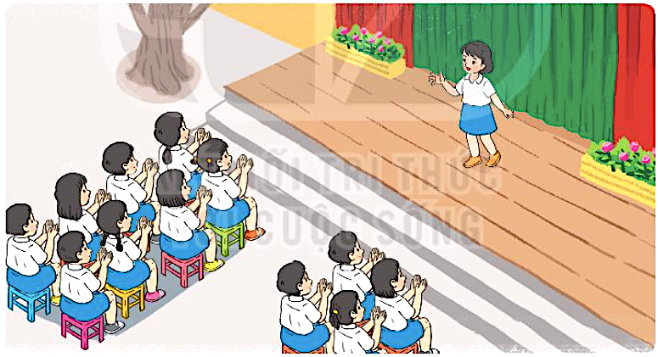
KHÁM PHÁ
1
Đọc các tình huống sau và trả lời câu hỏi:
1
Đây là lần đầu tiên Hoa biểu diễn tiết mục văn nghệ trước toàn trường. Bạn cảm thấy lo lắng, sợ hãi.
Hoa liền hít thở thật sâu để lấy lại bình tĩnh và tự nhủ: “Đừng sợ, mình nhất định sẽ làm được”.
Cuối cùng Hoa đã biểu diễn tốt và nhận được những tràng pháo tay của mọi người.
?
Hoa đã làm gì để vượt qua sự lo lắng và sợ hãi?

Slide 6
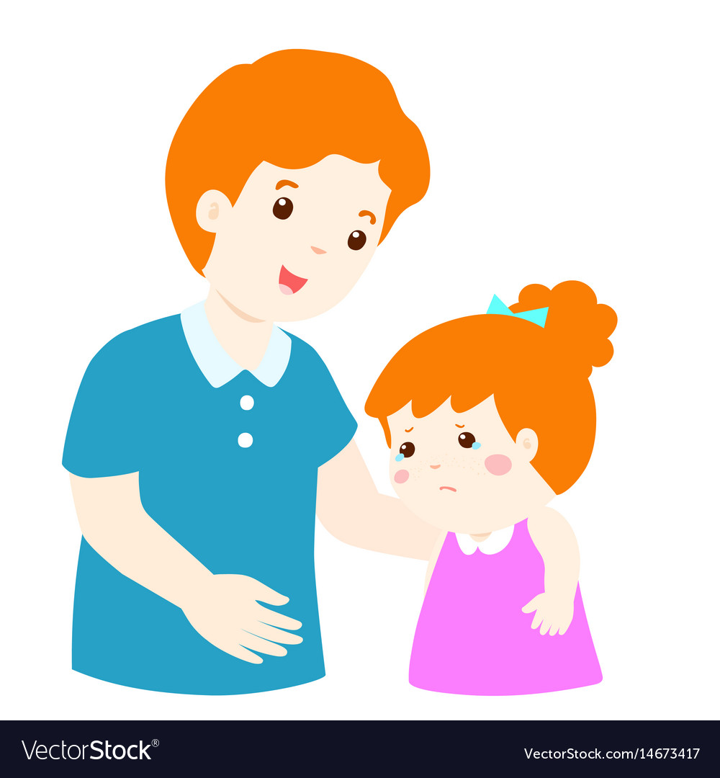

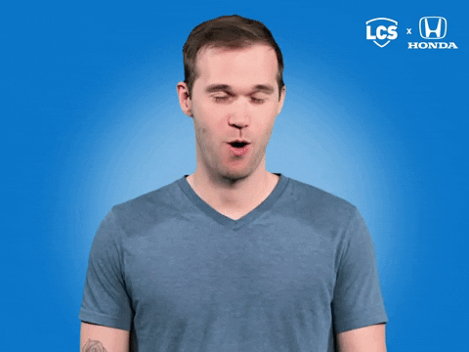



Kể cho bạn nghe một lần em lo lắng hoặc sợ hãi và cách em vượt qua nó.
CHÚNG TA CẦN…
Hít thở sâu.
Xác định điều làm bạn lo lắng.
Dũng cảm đối diện với nó.
Tâm sự với bạn bè, người thân…
………….

Slide 7
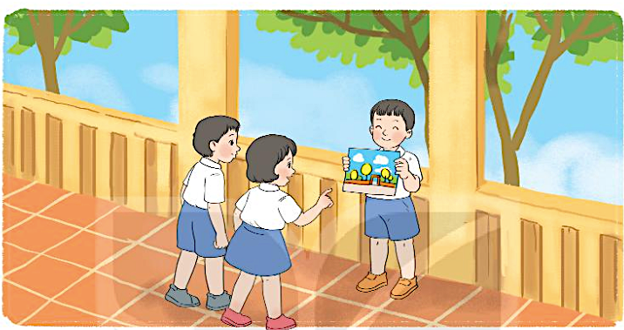
KHÁM PHÁ
1
Đọc các tình huống sau và trả lời câu hỏi:
2
Hải và Sơn tham gia cuộc thi vẽ tranh. Hải vô tình đổ nước vào bài vẽ của hai bạn, khiến hai bạ cùng lo lắng.
Hải tự trách mình và từ bỏ cuộc thi. Còn Sơn, bạn dùng ngay vết loang trên giấy để vẽ bầu trời trong xanh của mình.
Cuối cùng bài vẽ của Sơn được cô giáo và các bạn khen.
Bạn nào đã kiềm chế được cảm xúc tiêu cực? Kiềm chế bằng cách nào?
?
Việc kiềm chế cảm xúc tiêu cực đã đem lại điều gì cho bạn?

Slide 8
Ghi nhớ
Biết kiềm chế cảm xúc tiêu cực sẽ giúp ta suy nghĩ rõ ràng và sáng tạo, dễ dàng thành công trong cuộc sống.

Slide 9

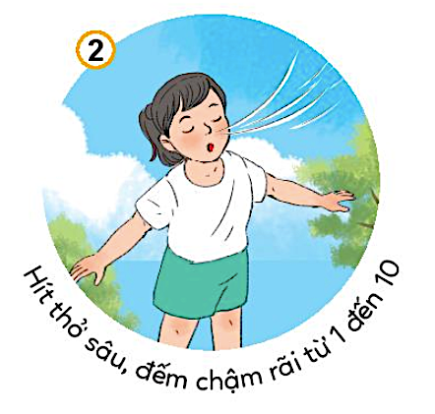
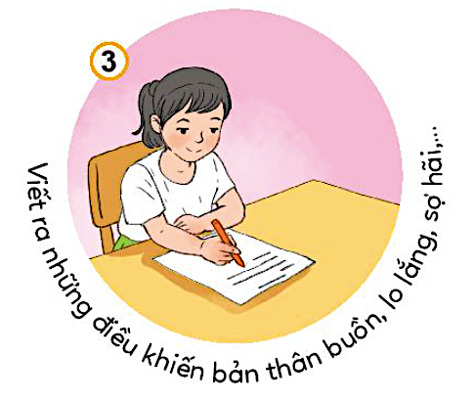
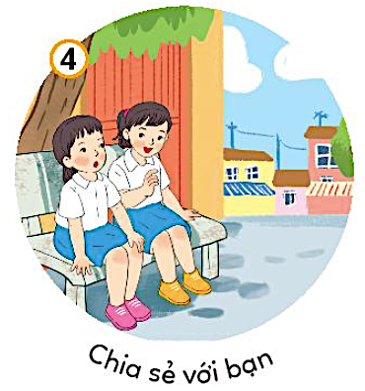
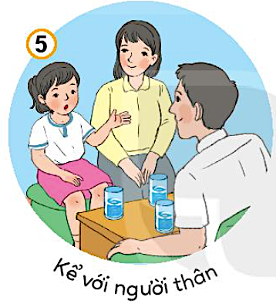

KHÁM PHÁ
2
Quan sát tranh và nêu cách kiềm chế cảm xúc tiêu cực:

Slide 10

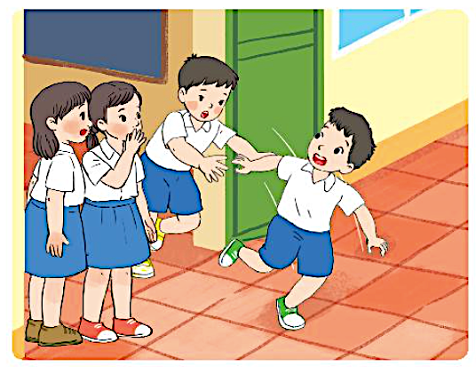
1
Em đồng tình với cách ứng xử nào trong các tình huống dưới đây? Vì sao?
LUYỆN TẬP
Trong giờ ra chơi, vì muốn chạy thật nhanh ra sân, Huy đã đẩy Hùng làm bạn ngã, khiến Hùng tức giận.
1
CHỌN CÁCH XỬ LÍ CHO HÙNG
a. Hùng đẩy lại Huy
b. Hùng hít thở thật sâu để bình tĩnh lại. Sau đó Hùng nhắc nhở Huy không nên làm như vậy.
?
Em còn cách ứng xử nào khác?

Slide 11
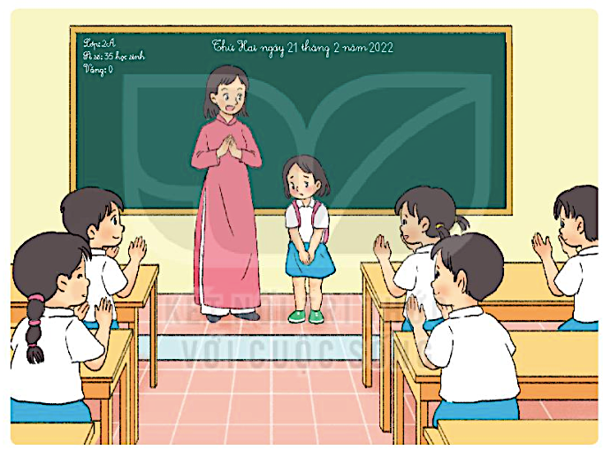
1
Em đồng tình với cách ứng xử nào trong các tình huống dưới đây? Vì sao?
LUYỆN TẬP
Hôm nay là buổi học đầu tiên của Vân ở trường mới. Thầy cô, bạn bè đều là những người lần đầu tiên Vân gặp. Bạn cảm thấy lo lắng và hơi có chút sợ hãi.
2
CHỌN CÁCH XỬ LÍ CHO VÂN
a. Vân ngồi một mình trong lớp, không nói chuyện với ai.
b. Vân chia sẻ với bạn cùng bàn.
?
Em còn cách ứng xử nào khác?
Nếu là bạn cùng bàn/ bạn cùng lớp em sẽ nói gì với Vân?

Slide 12
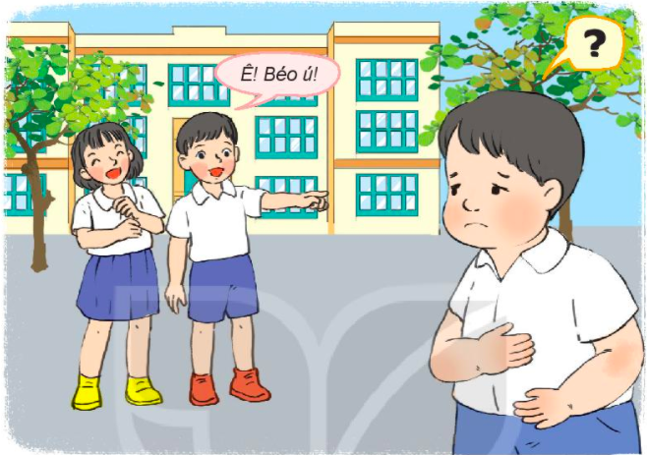
3
Đóng vai xử lí tình huống sau:
LUYỆN TẬP
Các bạn trong lớp thường trêu em “béo ú” khiến em bực bội.

Slide 13
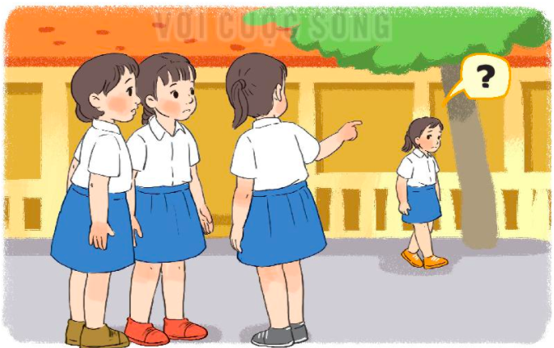
3
Đóng vai xử lí tình huống sau:
LUYỆN TẬP
Một người bạn thân bỗng nhiên không nói chuyện với em và bảo các bạn không chơi cùng, khiến em buồn.

Slide 14
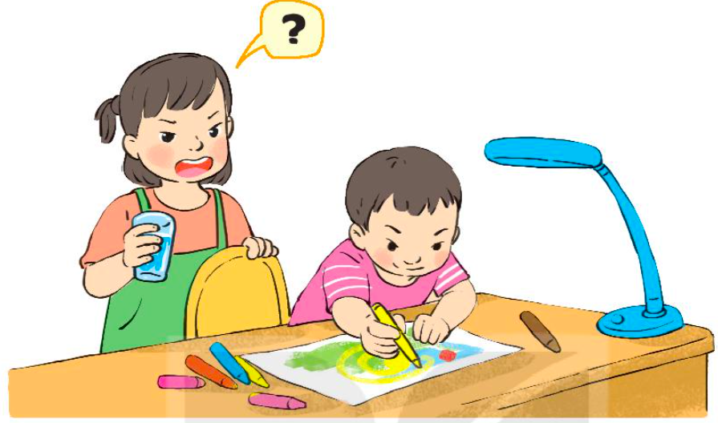
3
Đóng vai xử lí tình huống sau:
LUYỆN TẬP
Em dành cả buổi chiều để vẽ một bức tranh. Sau đó, em trai dùng bút gạch lên bức tranh, khiến em rất bực.

Slide 15

VẬN DỤNG
Chia sẻ những cảm xúc tiêu cực mà em đã gặp và cách em kiềm chế những cảm xúc đó.
Em hãy thực hiện những hành động sau đây khi tức giận, mệt mỏi, lo lắng, căng thẳng:
Hít thở sâu;
Đếm chậm rãi từ 1 đến 10;
Nghe nhạc nhẹ;
Đi dạo;
Trò chuyện với người thân.

Slide 16

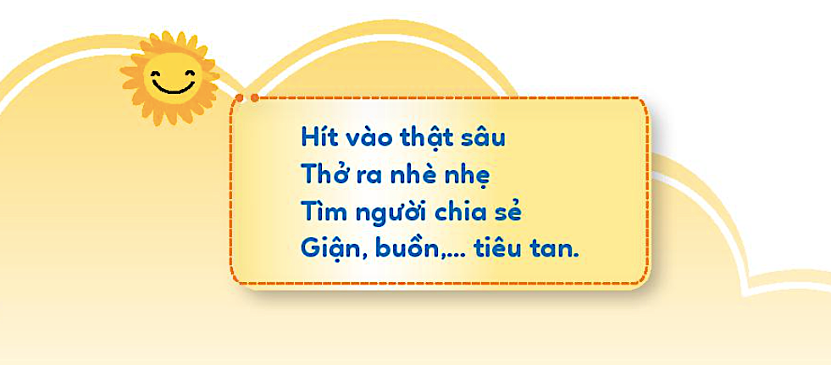

Slide 17


CHÀO CÁC EM !

